Slide 1
Српски језик 2. разред
Употреба великог слова
Вјежба правилног писања

Slide 2
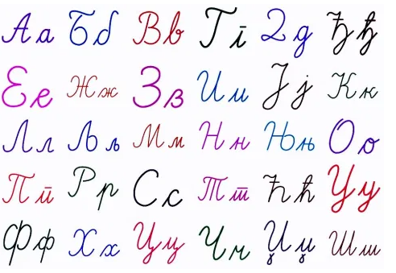
ПОНОВИМО!
На почетку реченице пишемо велико слово.
Великим словом пишемо властита имена и презимена, надимке, називе мјеста, имена школа...
Када пишемо, правилно повезујемо слова и уредно и лијепо пишемо.

Slide 3
Почетак реченице се увијек пише великим словом.
Милан воли да чита.
Да ли волиш читати?
Ура, добио сам нову књигу!

Slide 4
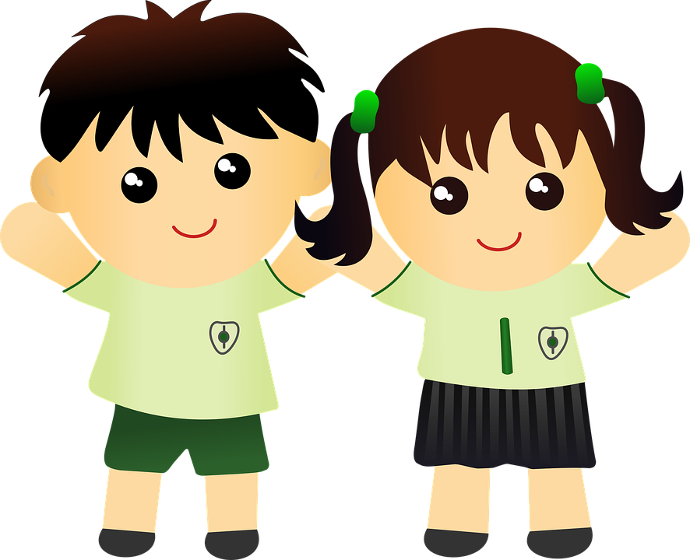
Великим словом пишемо властита имена и презимена, надимке, називе мјеста, имена школа...
Добро јутро!
Ја се зовем Михаило Митровић.
Пријатељи ме зову Мики.
Моје име је Ана Вујић.
Живим у Требињу.
Гдје Мики живи?
Ја живим у Бањој Луци. Моја школа се зове Основна школа „Бранко Радичевић“.
Ја идем у Основну школу „Јован Јовановић Змај“.

Slide 5
Правилно повезујемо слова, уредно и лијепо пишемо.
Свако слово треба да има свој почетак и крај.
Пазимо како повезујемо слова у ријечима.
Не заборавимо како пишемо и повезујемо слова л, љ и м.
Стављамо цртице тачно изнад слова г, п, т и испод слова ш.
Размак између ријечи треба да буде једнак.
Рукопис треба да буде уредан, да сви лако могу да прочитају оно што је написано.

Slide 6
ВЈЕЖБАЈМО!
Исправно препиши текст писаним словима.
К
љиљана калинић живи у бијељини. она је ученик другог разреда основне школе „ јован дучић“. љетни распуст ће провести код баке савке у мјесту јањи. играће се са пријатељицом лејлом у дворишту основне школе „меша селимовић“.
Љ
Б
О
О
Ј
Д
Љ
С
Ј
И
Л
О
М
С

Slide 7
САМОСТАЛАН РАД
Уз помоћ датих ријечи састави и напиши реченице водећи рачуна о правилима писања писаних слова и великог слова.
лазар угреновић лаки
пале
основна школа србија

